Slide 1
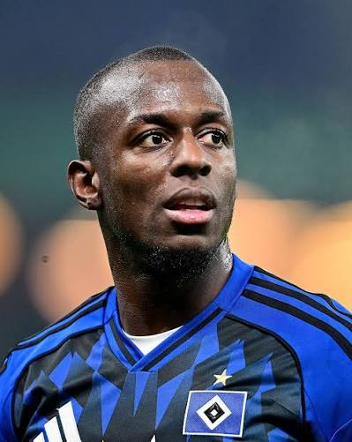













„Nach einer Runde entscheide ich selbst, ob ich wechsle oder aufhöre.“
Bild
38
Bern
Single
Desirée Maignan
Szenario/Bio
Fussballspieler
Desirée ist 38, spielt professionell Fussball und nutzt das Casino für kurze Pausen. Nach wenigen Runden möchte sie das Spiel wechseln oder die Sitzung kontrolliert beenden.
Gelegenheitsspieler
Technologie
Digitale Fähigkeiten
Nutzungsgrund
Technologie
Sie möchte nach jeder Runde zur Spielauswahl zurückkehren, ihr Jetonguthaben behalten oder die Sitzung beenden.
Software und Apps
Internet
Social Network
Persönlichkeit
Extrovertiert
Introvertiert
US-07 Sitzung steuern
Planer
Spontan
Als Spielerin möchte ich nach einer Runde wechseln oder zur Kasse gehen, damit ich meine Sitzung selbst steuere.
Akzeptanz
1. Nach der Runde bleibt beim Wechsel das Guthaben erhalten.
2. Die Kasse zeigt Einzahlung, Auszahlungswert und Bilanz. Weiterspielen behält das Guthaben.
3. Erst „Neue Sitzung starten“ setzt Guthaben und Bilanz auf null. Die Auszahlung bleibt eine Simulation.
Denken
Fühlen
Konservativ
Liberal
Anführer
Nachahmer
Browser
Appsnutzung
0%
0%
10%
30%
20%
20%
0%
20%

